Slide 1
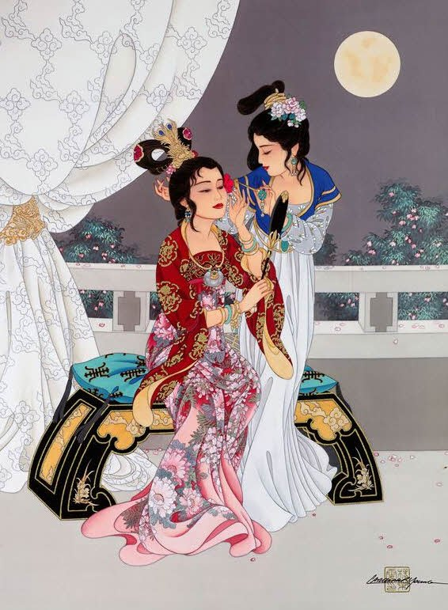
Chị em Thúy Kiều

Slide 2
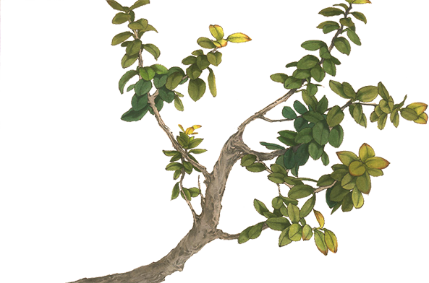

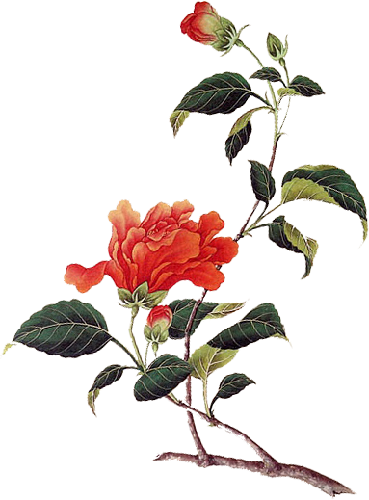
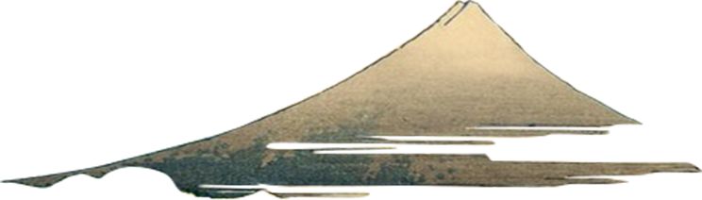
I. Tìm
hiểu chung

Slide 3
VỊ TRÍ
ĐẠI Ý
BỐ CỤC

Slide 4
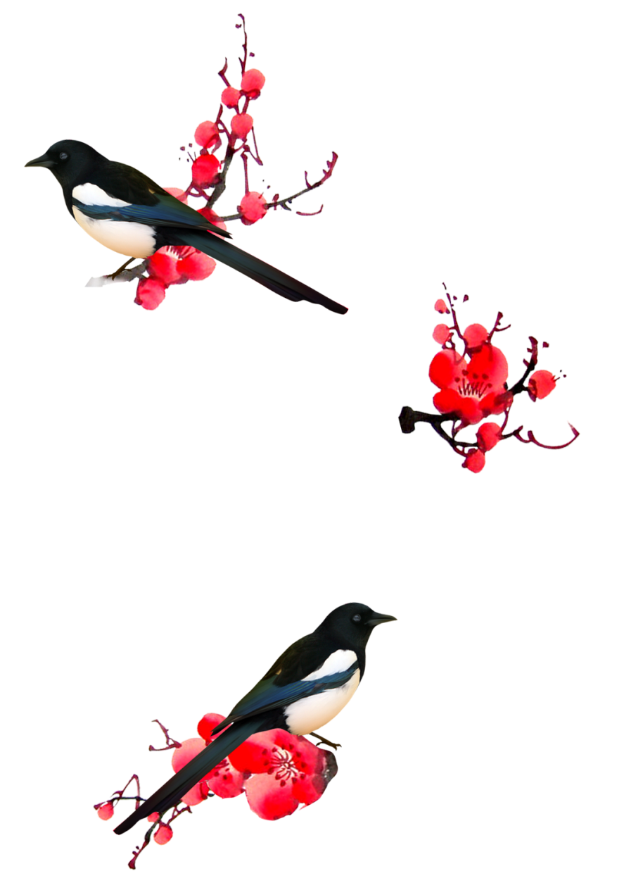
1. Vị trí
Tên đoạn trích do người biên soạn đặt
Phần 1: Gặp gỡ và đính ước

Slide 5


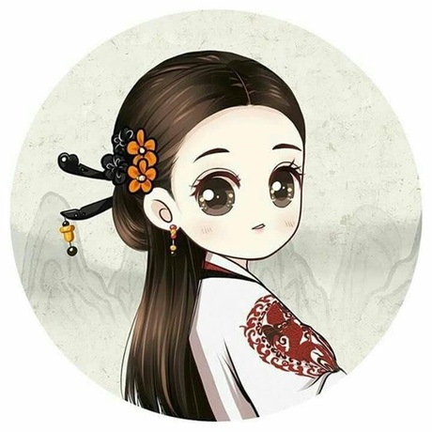
2. Nội dung
Đoạn trích miêu tả 2 bức chân dung xinh đẹp của Thúy Vân, Thúy Kiều*
Đồng thời cũng dự báo tương lai, số phận của hai nàng Kiều
Notes:
Giáo án của Hạnh Nguyễn: https://www.facebook.com/HankNguyenn

Slide 6

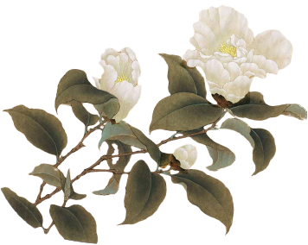

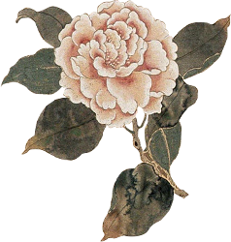
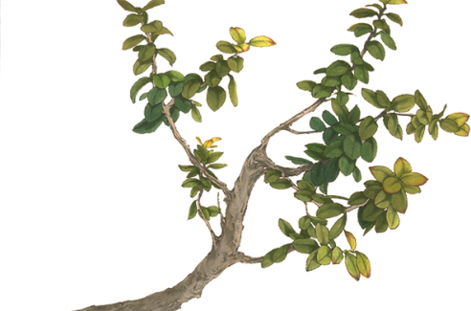
3. Bố cục
Giới thiệu chung về 2 chị em
Chân dung Thuý Vân
4 câu đầu
4 câu tiếp
P1
P2
Chân dung Thuý Kiều
Cuộc sống và phẩm hạnh của 2 chị em
12 câu tiếp
4 câu cuối
P3
P4

Slide 7
II. Đọc
hiểu văn bản
Notes:
Giáo án của Hạnh Nguyễn: https://www.facebook.com/HankNguyenn

Slide 8

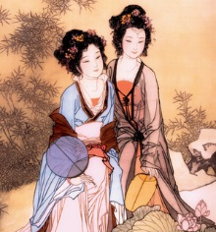
1. Giới thiệu khái quát về 2 chị em
Đầu lòng hai ả tố nga,
Thúy Kiều là chị em là Thúy Vân
Mai cốt cách tuyết tinh thần,
Mỗi người một vẻ mười phân vẹn mười.

Slide 9
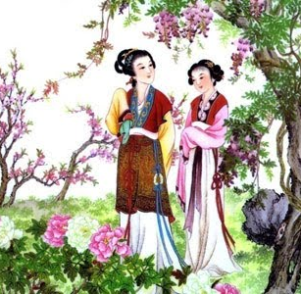
Lai lịch
2 người con gái đầu trong gia đình họ Vương
Vị trí trong gia đình
Thúy Kiều là chị ; Em là Thúy Vân

Slide 10
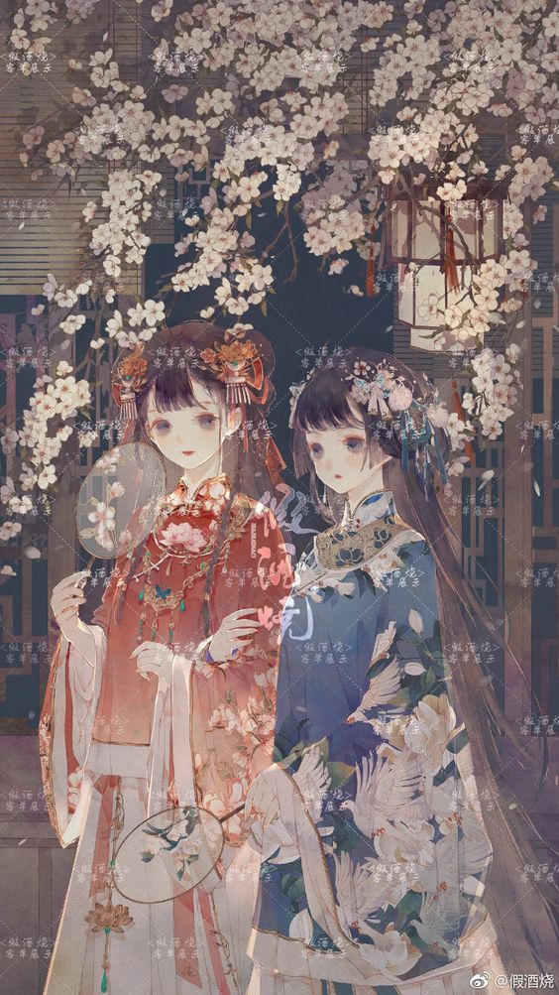
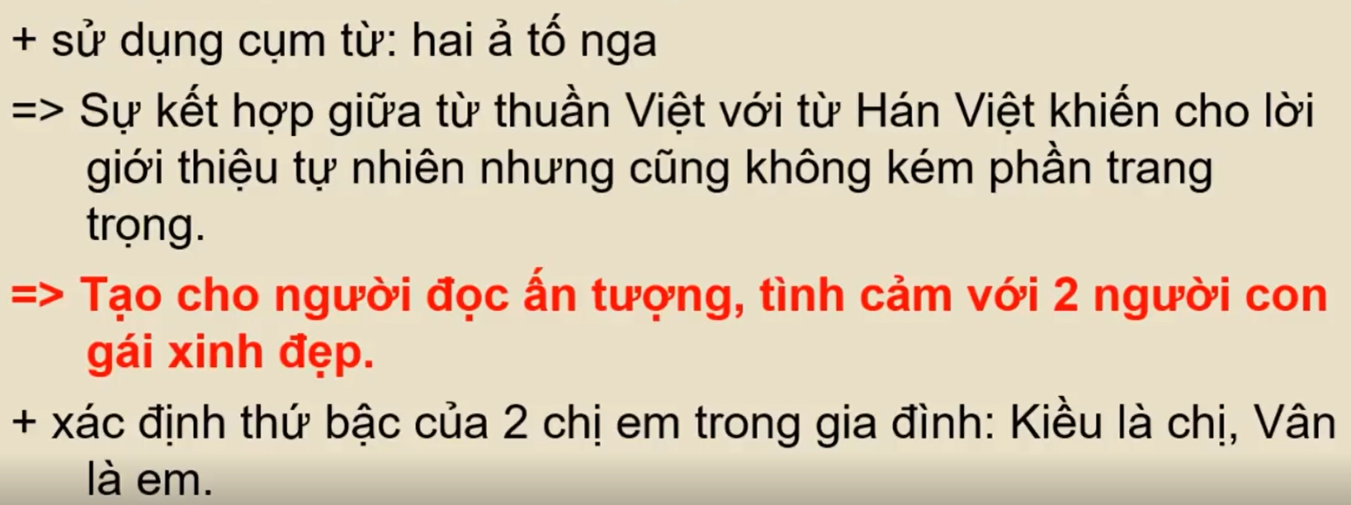
Vẻ đẹp của 2 chị em
+ Ẩn dụ “tố nga”: Người con gái đẹp như vầng trăng sáng mát dịu
+ Ước lệ “Mai cốt cách tuyết tinh thần”: Vóc dáng thanh tao, tâm hồn trong trắng (cốt cách như mai, tinh thần như tuyết)
+ Nhịp 4/4 và 3/3 ở câu thứ 2 và 3: Nhịp nhàng, đối xứng → nổi vật vẻ đẹp hoàn mĩ của 2 chị em
+ Mỗi người một vẻ mười phân vẹn mười: Vẻ đẹp của 2 chị em có những nét khác nhau nhưng đều đạt đến độ hoàn mĩ.

Slide 11
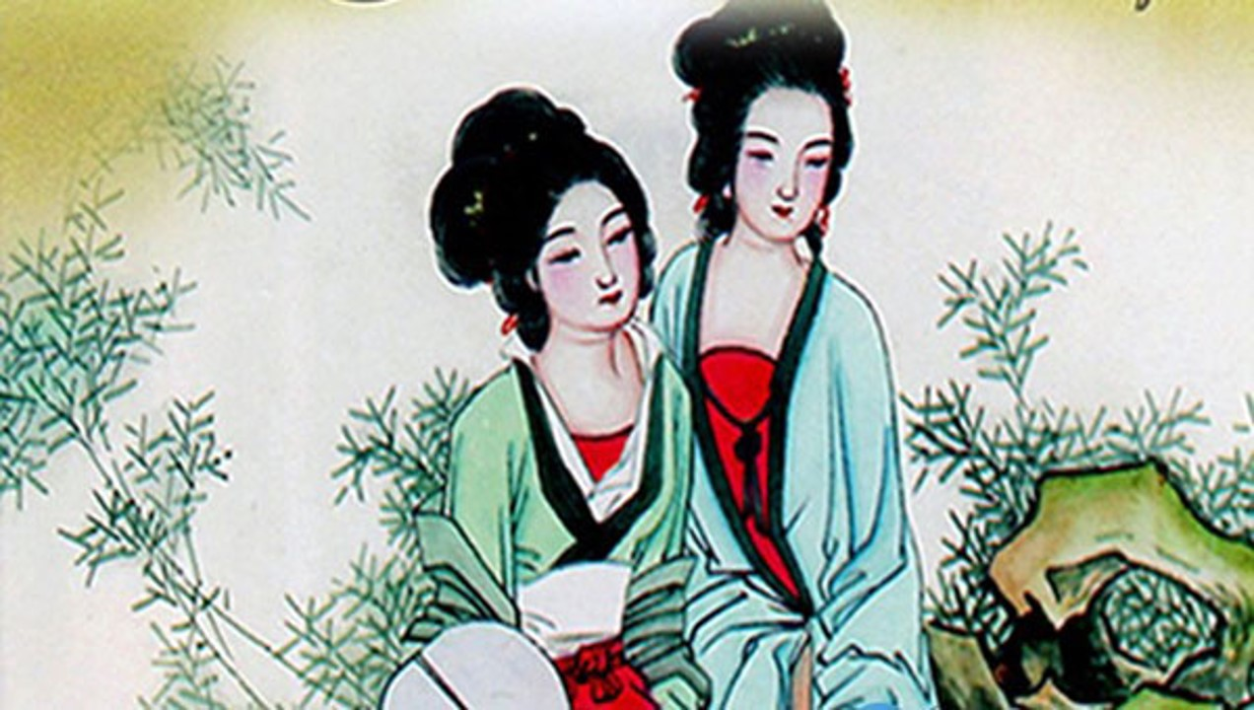
Lời giới thiệu ngắn gọn nhưng mang đến nhiều thông tin phong phú và ấn tượng đậm nét về vẻ đẹp của 2 nhân vật Thúy Vân - Thúy Kiểu. Đồng thời bộc lộ cảm hứng ca ngợi cái tài hoa, nhan sắc của con người qua nghệ thuật điêu luyện, tài hoa của Nguyễn Du

Slide 12
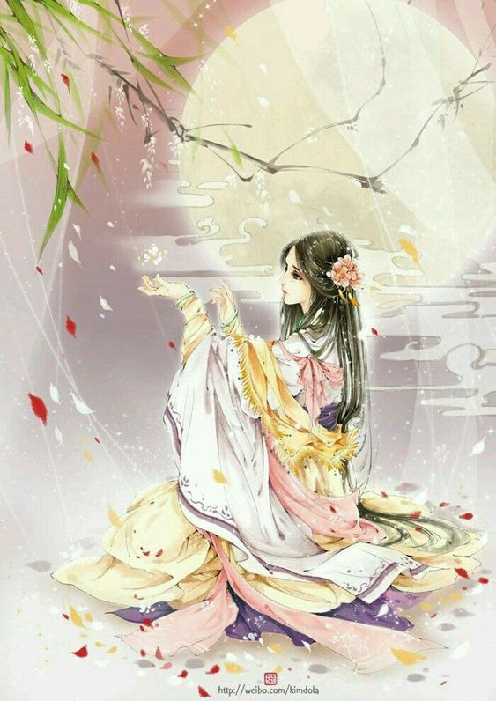
2. Chân dung Thúy Vân
Vân xem trang trọng khác vời,
Khuôn trăng đầy đặn nét ngài nở nang.
Hoa cười ngọc thốt đoan trang,
Mây thua nước tóc tuyết nhường màu da.

Slide 13
Thúy Vân
– trang trọng khác vời
Khuôn mặt tròn, đầy đặn, sáng như trăng rằm
Đôi mắt đẹp, lông mày đậm, phúc hậu “mắt phượng mày ngài”
Nụ cười tươi tắn như hoa
Tiếng nói trong trẻo như ngọc
Mái tóc óng ả, bồng bềnh như mây
Làn da trắng rạng người hơn tuyết

Slide 14
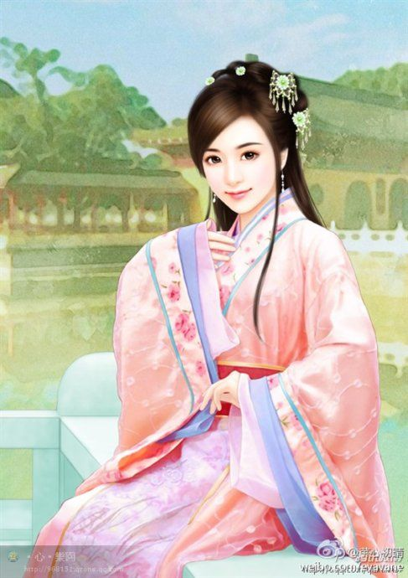
→Bút pháp ước lệ + liệt kê+ Miêu tả chi tiết, nhiều h.a TN đẹp.
->Gợi tả vẻ đẹp phúc hậu, quý phái, sang trọng, hài hòa với TN
→ Dự báo về số phận, cuộc đời suôn sẻ, bình lặng, êm đềm, không gặp những sóng gió, trắc trở

Slide 15
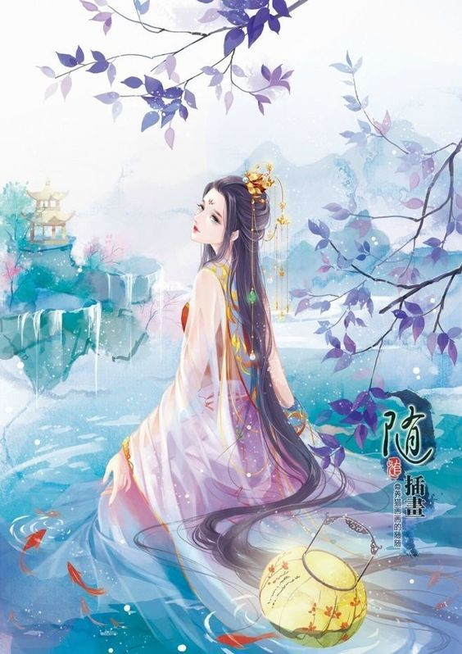
3. Chân dung Thúy Kiều
Kiều càng sắc sảo mặn mà,
So bề tài sắc lại là phần hơn.
Làn thu thủy nét xuân sơn,
Hoa ghen thua thắm liễu hờn kém xanh.
Một hai nghiêng nước nghiêng thành,
Sắc đành đòi một tài đành họa hai.
Thông minh vốn sẵn tính trời,
Pha nghề thi họa đủ mùi ca ngâm.
Cung thương làu bậc ngũ âm,
Nghề riêng ăn đứt hồ cầm một trương.
Khúc nhà tay lựa nên chương,
Một thiên “bạc mệnh” lại càng não nhân.

Slide 16
- Hai câu đầu:
+ Miêu tả vẻ đẹp của TV để làm đòn bẩy, tăng vẻ đẹp của K.
+ “ Sắc sảo”=> vẻ đẹp về trí tuệ
+” Mặn mà ” => Vẻ đẹp tâm hồn, tình cảm sâu nặng
+ Các từ “ càng”, “so”, “hơn” - > Tài, tình, sắc K đều hơn Vân.
- Tả sắc:

Slide 17
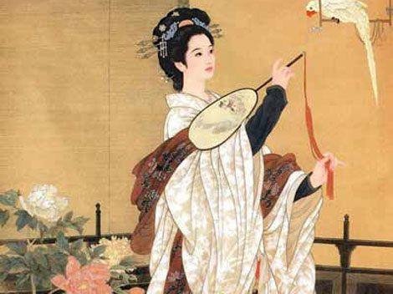
- ND vẫn sử dụng những h.a ước lệ: “Thu thủy, xuân sơn, hoa liễu” gợi tả vẻ đẹp của K.
- NT thuật điểm nhãn đặc tả đôi mắt: Ánh mắt như làn nước mùa thu → Trong trẻo, mơ màng; Lông mày như nét núi mùa xuân → Thanh tao, cao quý
- Nhân hóa, so sánh: Hoa ghen, liễu hờn → Vẻ đẹp tươi thắm, rực rỡ, đầy sức sống, tươi tắn hơn hoa, duyên dáng hơn liễu → Thiên nhiên phải ghen ghét, đố kị
- Điển tích: Nghiêng nước nghiêng thành → Vẻ đẹp cuốn hút, say đắm, cuốn hút kì lạ.

Slide 18
Vẻ đẹp rực rỡ, tươi tắn, đầy sức sống đẹp hơn cả những tạo vật đẹp nhất của tạo hóa, 1 trang giai nhân tuyệt sắc

Slide 19
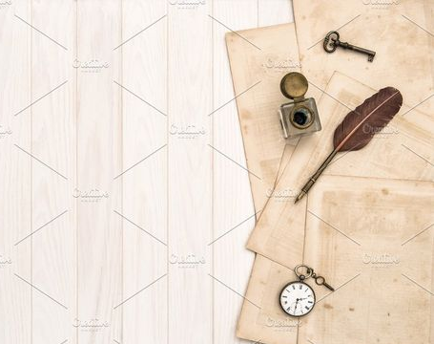
Thông minh vốn sẵn tính trời, Pha nghề thi họa đủ mùi ca ngâm. Cung thương làu bậc ngũ âm, Nghề riêng ăn đứt hồ cầm một trương. Khúc nhà tay lựa nên chương, Một thiên Bạc mệnh lại càng não nhân.
TÀI NĂNG THÚY KIỀU

Slide 20
- Tài của Kiều:
+ Tả sắc 1 phần, tài 2 phần => nhấn mạn tài năng của K.
+ So sánh: Chữ “sắc” và chữ “tài” đều đứng hàng đầu
+ Tài: ./ Thông minh: tài trí do thiên phú;
./ Cầm , kì , thi họa = > tài hoa hiếm có, toàn vẹn đạt đến mức lí tưởng,
./ Tài đàn là sở trường đặc biệt “ nghề riêng”: “ làu” -> thông hiểu âm luật đến mức uyên thâm, điêu luyện, vượt trội “ ăn đứt” hơn hẳn người khác .
./ Tài sáng tác nhạc: “ bạc mệnh”- càng não nhân => chữ TÌNH ( đa sầu đa cảm)
=> K hội tụ đầy đủ các yếu đó : TÂM, TÀI, SẮC

Slide 21
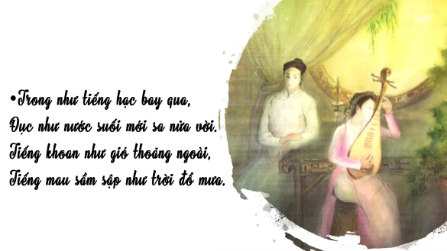
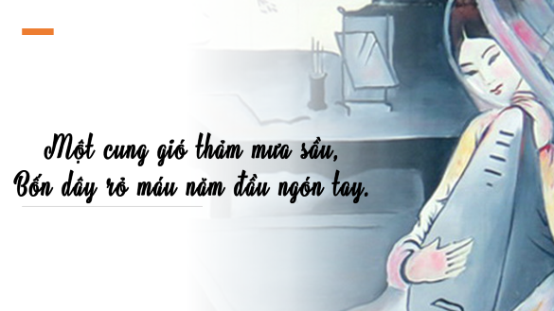
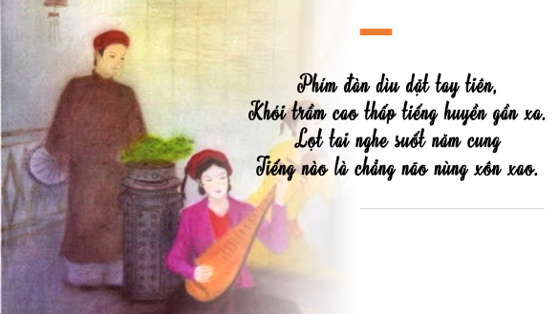
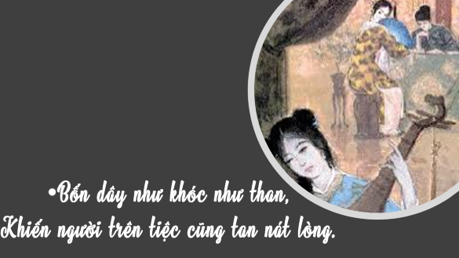
KIỀU ĐÁNH ĐÀN
Notes:
Giáo án của Hạnh Nguyễn: https://www.facebook.com/HankNguyenn

Slide 22
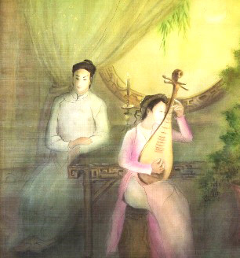
Trong như tiếng hạc bay qua,
Đục như nước suối mới sa nửa vời.
Tiếng khoan như gió thoảng ngoài,
Tiếng mau sầm sập như trời đổ mưa.
Notes:
Giáo án của Hạnh Nguyễn: https://www.facebook.com/HankNguyenn

Slide 23
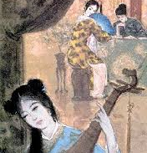
Bốn dây như khóc như than,
Khiến người trên tiệc cũng tan nát lòng.

Slide 24
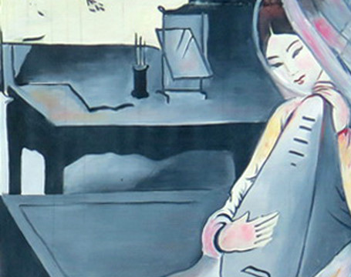
Một cung gió thảm mưa sầu, Bốn dây rỏ máu năm đầu ngón tay.

Slide 25
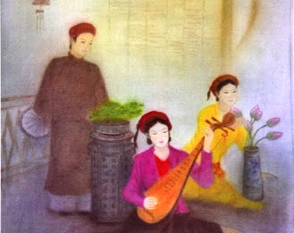
Phím đàn dìu dặt tay tiên, Khói trầm cao thấp tiếng huyền gần xa. Lọt tai nghe suốt năm cung Tiếng nào là chẳng não nùng xôn xao.

Slide 26
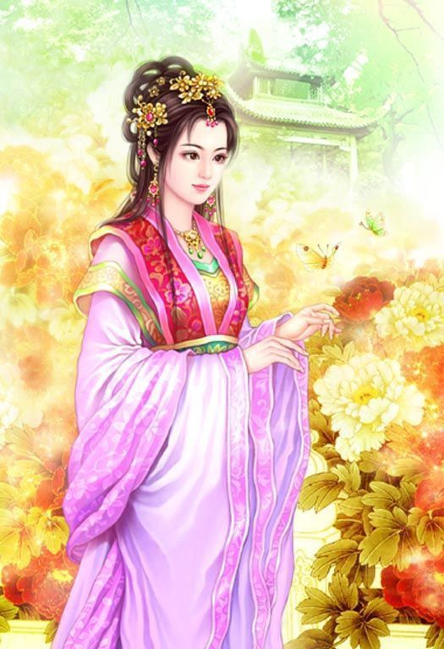
- Bức chân dung số phận:
+ Nhan sắc tuyệt mĩ của K khiến cho tạo hóa phải hờn ghen, đố kị
+ tài năng thiên bẩm “ đủ mùi, làu bậc, ắt đứt => người xung quanh đố kị.
+ tâm hồn đa sầu đa cảm “ Một thiên…não nhân”
dự báo cuộc đời tài hoa, hồng
nhan, mệnh bạc đầy sóng gió, đau khổ…

Slide 27
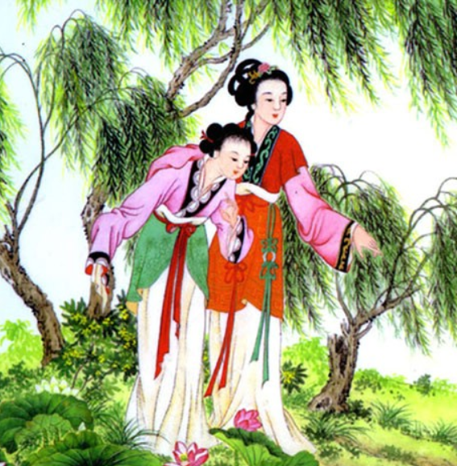
4. Cuộc sống êm đềm của hai chị em Thúy Kiều
Notes:
Giáo án của Hạnh Nguyễn: https://www.facebook.com/HankNguyenn

Slide 28
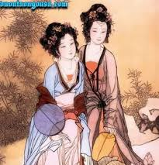
Phong lưu rất mực hồng quần,
Xuân xanh xấp xỉ tới tuần cập kê.
Êm đềm trướng rủ màn che,
Tường đông ong bướm đi về mặc ai.

Slide 29
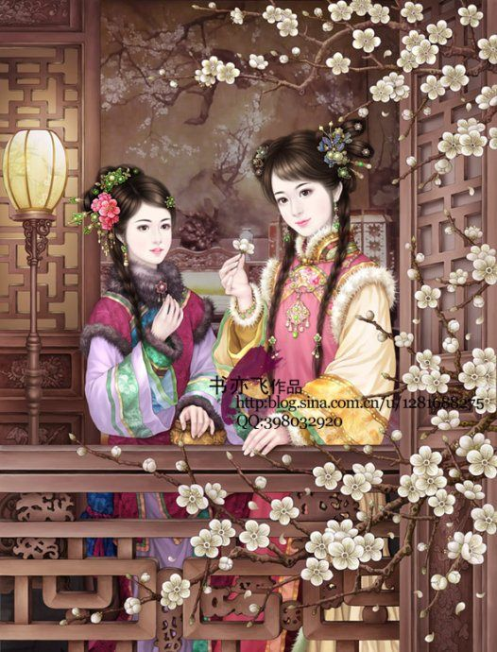
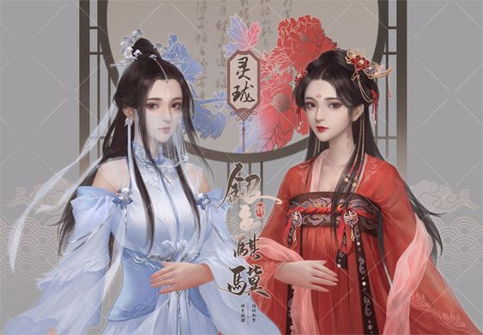
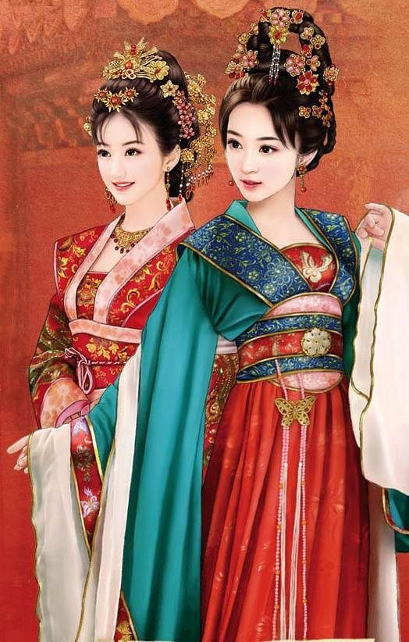
- Cặp đôi “ phong lưu, rất mực, hồng quần, trướng rủ, màn che”-> Rất mực phong lưu, tao nhã, nền nếp, đức hạnh, êm đềm
- 4 từ láy “ xuân xanh, xấp xỉ” mang âm hưởng của 1 cái gì đó hồi hộp, xao xuyến =>
Dự cảm về những biến cố…

Slide 30
IV.
Tổng kết

Slide 31
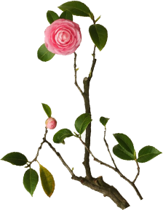

Nghệ thuật
Ngôn ngữ biểu cảm, giàu hình ảnh và
sức gợi.
Xây dựng nhân vật tinh tế.
Thủ pháp cổ điển: ước lệ, tượng trưng

Slide 32
Ca ngợi vẻ đẹp tuyệt thế giai nhân của hai chị em Kiều.Qua đó kín đáo thể hiện những dự cảm về số phận con người.
Nội dung

Slide 33

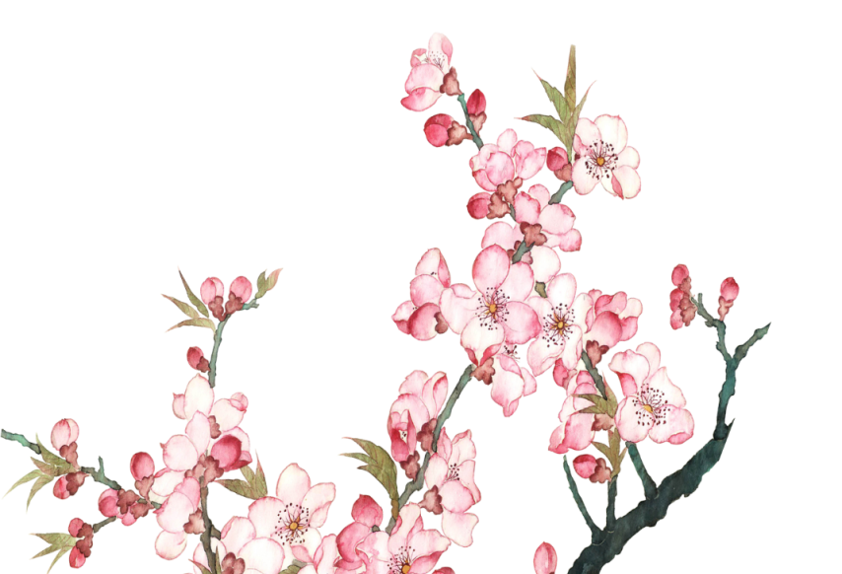
Hướng
dẫn tự
học
Tìm đọc toàn bộ tác phẩm Truyện Kiều của Nguyễn Du, ghi lại một số câu thơ hay có yếu tố miêu tả.

